Slide 1


Коло і круг. Розв’язування задач.
Урок геометрії в 7 класі

Slide 2
Мета уроку: повторити основних поняття теми «Коло і круг»; формувати вміння: відтворювати формулювання означення, властивості, ознаки дотичної та властивості дотичних; розвивати вміння учнів застосовувати знання з теми до розв’язування задач; розвивати математичне мовлення; виховувати самостійність та відповідальність.
Тип уроку: Формування вмінь і навичок.
Хід уроку:
I Організаційний етап
II Актуалізація опорних знань
1. Повторення теоретичного матеріалу
III Формування вмінь і навичок
1. Розв'язування задач
IV Підсумок уроку

Slide 3
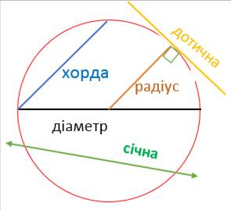
Давайте згадаємо:

Slide 4
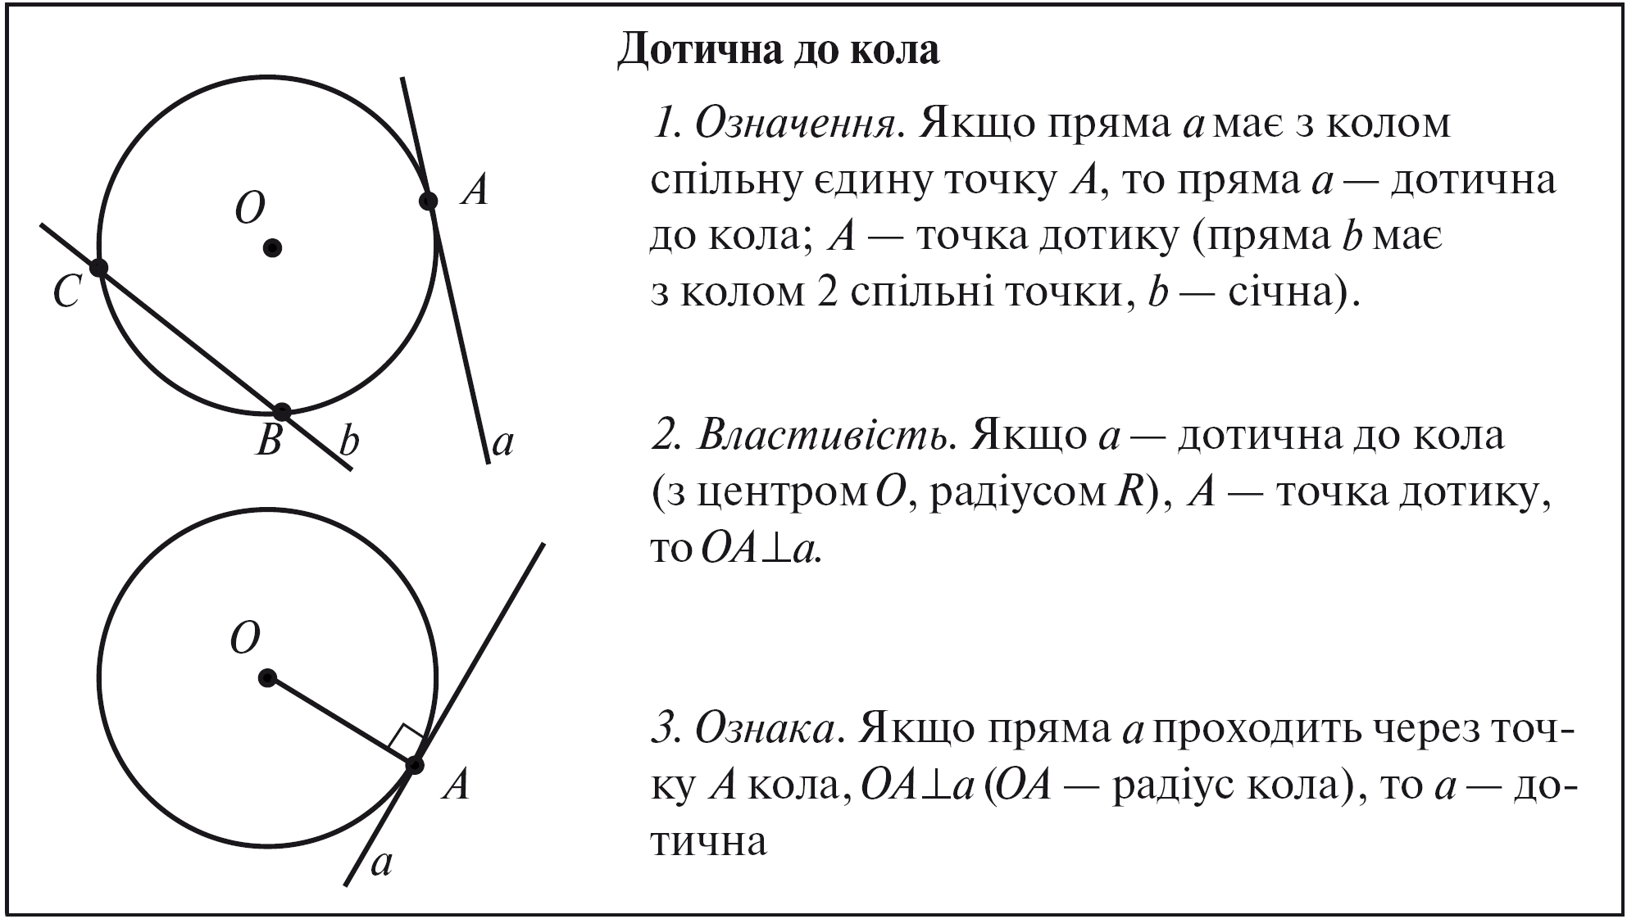
Що таке дотична до кола?
Сформулюйте її властивість.

Slide 5
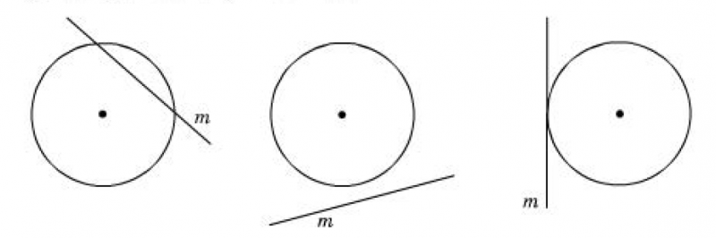
Яким може бути взаємне розміщення двох кіл?

Slide 6

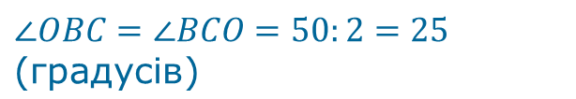
Розв’язування задач.
Задача №1
Дано:
АВ-діаметр;
ВС-хорда;
Кут СОА=50 градусів.
Знайти кут ВСО.
Точка О-центр кола, АВ-його діаметр, ВС – хорда, кут СОА=50 градусів.
Знайдіть кут ВСО.
Розв’язання:
Кут СОА-зовнішній кут для трикутника ВОС.
О
А
В
50
Трикутник СОВ-рівнобедрений, бо ОС=ОВ як радіуси кола.
С
Відповідь: кут ВСО=25 градусів

Slide 7
Задача № 2
Два кола мають зовнішній дотик, а відстань між їх центрами дорівнює 14 см. Знайдіть радіуси кіл, якщо один з них на 4 см більший за радіус другого.
Дано:
Коло(О1; r1),коло(О2;r2)
мають зовнішній дотик
О1 О2=14 см; r2>r1 на 4 см
Знайти: r1 та r2.
Розв’язування:
О1 О2=r1+r2 =14 см
Нехай r1=х см, тоді r2=х+4 см
О1
О2
Складаємо рівняння:
х + х + 4 =14
х = 5(см)- r1
Відповідь: r1=5 cм; r2=9 см
r2 = 5 + 4 =9 (cм)

Slide 8
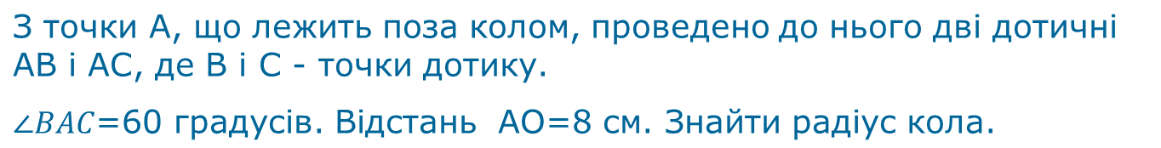
Задача №3.
А
Розв’язування:
За властивістю відрізків дотичних АВ=АС
В
Проведемо радіуси ОС і ОВ.
Що можна сказати про трикутники АОВ та АОС?
О
С
Трикутники АОВ і АОС рівні за катетом та гіпотенузою.
< ВАО=<CАО = 30 градусів.
ОВ = r =ОА:2 = 8:2=4 (см)
Згадайте властивість катета, що лежить проти кута 30 градусів!
Відповідь: r=4 см

Slide 9
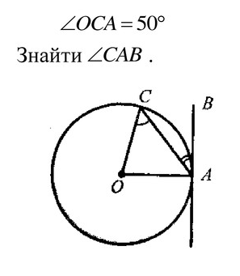
Домашнє завдання:
Повторити властивість дотичної до кола.
Розв'язати задачу:

